Slide 1
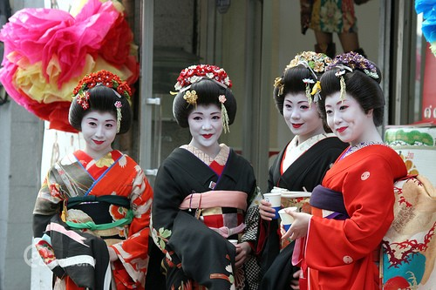
Японія

Slide 2
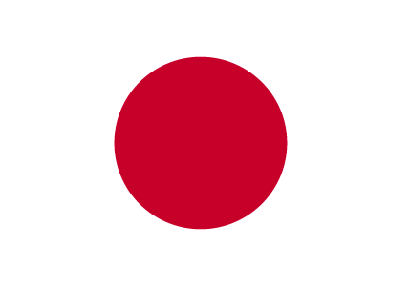
Державні символи
Прапор Японії
Емблема імператора

Slide 3
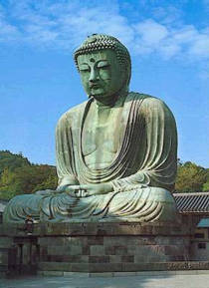
Японія – острівна держава у Східній Азії. Офіційна назва – Японська держава. Розташована на Японському архіпелазі у західній частині Тихого Океану. Складається з 47 адміністративних одиниць – префектур. Столиця – Токіо.

Slide 4
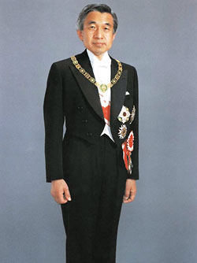
Офіційна мова – японська; Державний устрій – Конституційна монархія; Імператор – Акіхіто; Прем'єр - міністр – Хатояма Юкіо; Площа – 377925,99 км. кв. ^{Населення – 127.8 млн.} ^{ВВП – 33100 доларів США} ІРЛП - високий ( 7 місце ) ^{Валюта - єна}

Slide 5
Географічне положення Японський архіпелаг лежить на схід від Китаю, Кореї та Росії. Він простягається від Охотського моря з півночі до Східно-китайського моря на півдні. Площа архіпелагу складає 377,873 км². Він включає в себе понад 3000 великих і малих островів, серед яких найбільшими є острови Кюсю, Сікоку, Хонсю та Хоккайдо. Більша частина Японських островів укрита горами, серед яких багато вулканів. Найвищий з них — гора Фудзі.

Slide 6
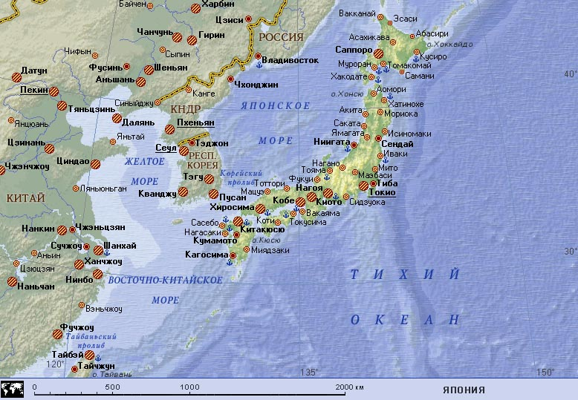

Slide 7
Природні ресурси
Мінеральні: низькокалорійне кам'яне вугілля, незначні запаси газу та нафти, сірка, вапняки.
Водні: численні гірські річки, найбільша – Сінано, багато озер, найбільше – Товада.
Лісові: ліси займають 2/3 території, але задовольняють лише 1/3 потреб країни.
Земельні: переважають слабопідзолисті, торф'янисті, бурі лісові ґрунти, червоноземи.
Рекреаційні: 1) історико-культурного напрямку (храми, палаци, замки, 8 об'єктів у переліку ЮНЕСКО); 2) екологічного напрямку; 3) гірськолижного напрямку (Нагано, Саппоро).

Slide 8
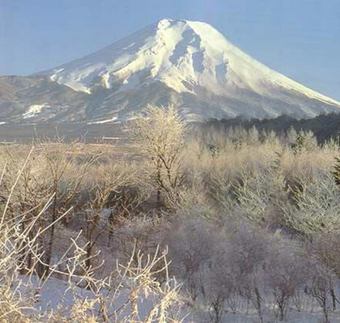
Природні умови
Рельєф:
¾ території островів займають гори;
Середня висота гірських масивів становить
1600-1700 м; схили дуже круті. Острови розташовані в зоні землетрусів,
Мають понад 200 вулканів (40- діючих).
Клімат:
Характерна нестабільна погода: влітку - мусони, а взимку – снігопади.
Пересічні температури у Токіо :січня - +4; липня - +24.
Опади – 1000мм/рік.

Slide 9
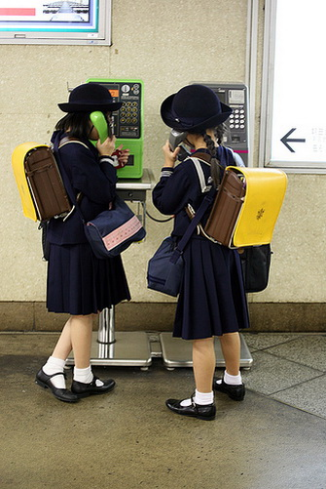
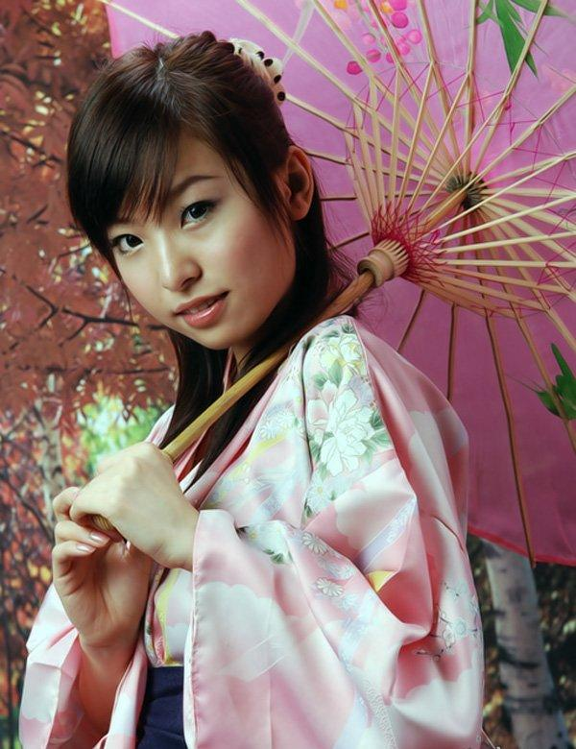
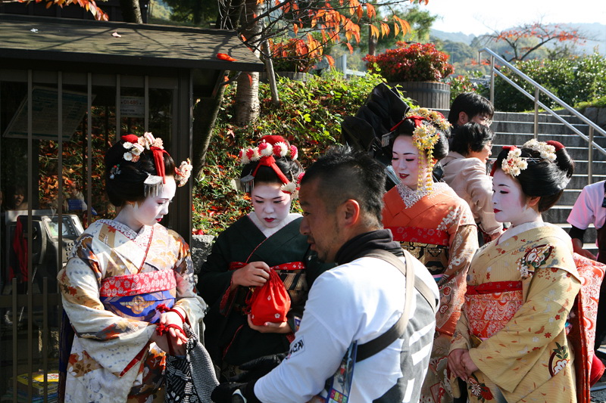
Населення
Густота – 338,8 особи на/км кв.
Природний приріст – 1.8 проміле
Тривалість життя: жінки-84.1 року;
Чоловіки-77.5 року;
Міське населення – 78%
Національний склад – 99.4% - японці.

Slide 10
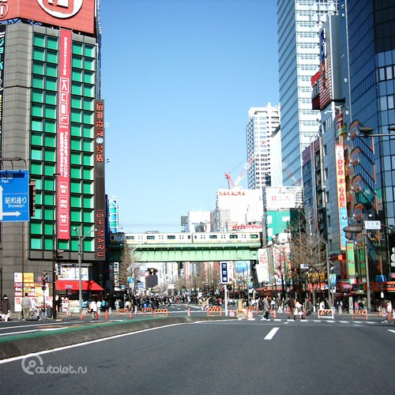
Господарство
Японія — одна з найрозвиненіших індустріально-аграрних країн світу. За обсягом промислового виробництва Японія займає 4-е місце серед країн світу після США, ЄС і КНР. Вона випереджає інші азіатські держави за рівнем розвитку промисловості, основні галузі якої: чорна та кольорова металургія, силове електричне обладнання, суднобудівна та автомобільна промисловість, електронне та електро-комунікаційне обладнання, приладобудування, нафтохімічна, харчова, текстильна та легка промисловість.

Slide 11
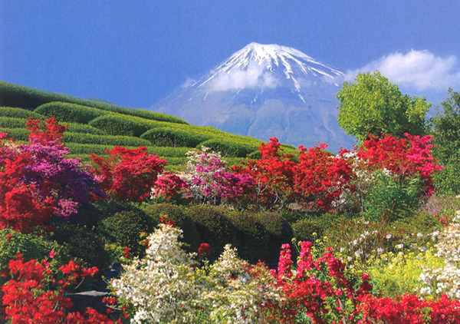
Сільське господарство
В агропромисловому комплексі Японії зайнято майже % економічно активного населення, з них тільки 6% - у сільському, лісовому господарстві та рибальстві. АПК країни забезпечує близько 56% потреб у продовольстві (від
рослинництва та тваринництва), але якщо до цього додати продукцію морських промислів ( а морепродукти — винятково важливий компонент японської національної кухні), то рівень самозабезпечення країни продовольством досягає 62%. Земель, придатних для землеробства, в Японії вкрай мало. У 2000 році оброблялось 4,8 млн. гектарів, на яких працювало З,9 млн. чоловік, зайнятих у сільському господарстві. Середні розміри фермерського господарства - трохи більше одного гектара. Виділяються три галузі спеціалізації: рисосіяння, плодоовочівництво, тваринництво. Потреби в продукції інших галузей країна забезпечує за рахунок імпорту. Довозиться 9/10 пшениці, вся кукурудза, 92% бобів і сої, 80% цукру, близько 1/3 жирів та 2/5 м'яса.

Slide 12
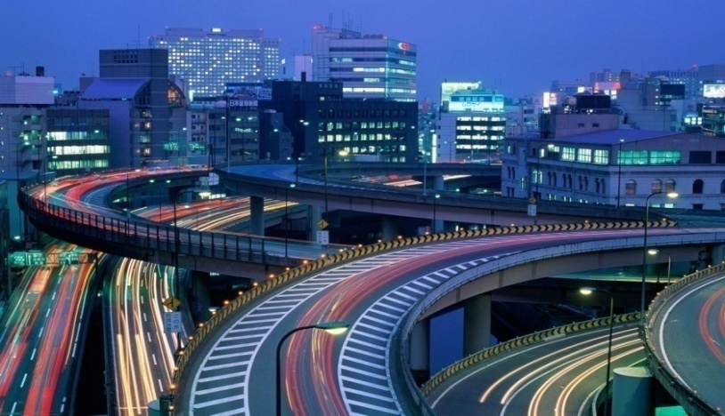
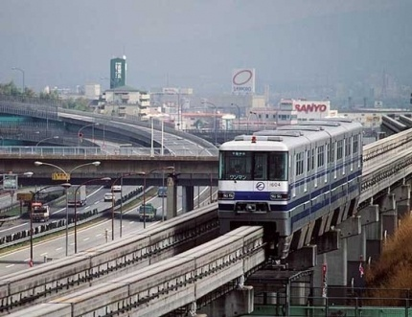
Транспорт
Транспортна інфраструктура в Японії високо розвинена. Морський транспорт пов'язує країну з усіма регіонами світу. Основну частину внутрішніх перевезень вантажів і пасажирів забезпечують залізничний і автомобільний транспорт. Широко відомі швидкісні пасажирські лінії Японії. У зовнішньоторгових зв'язках країни останнім часом помітно зростає частка авіаційного транспорту.
Транспортна розв'язка
Монорельсова дорога в Осаці

Slide 13
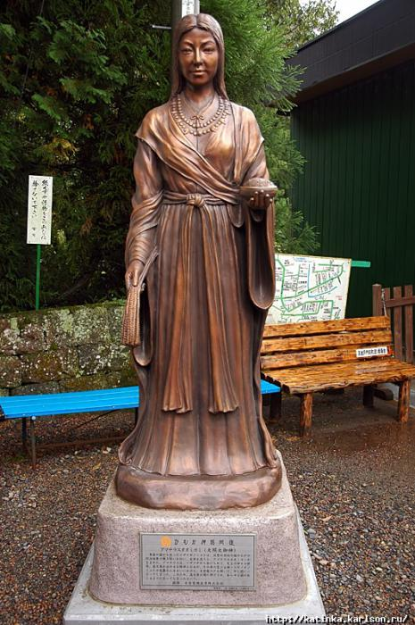
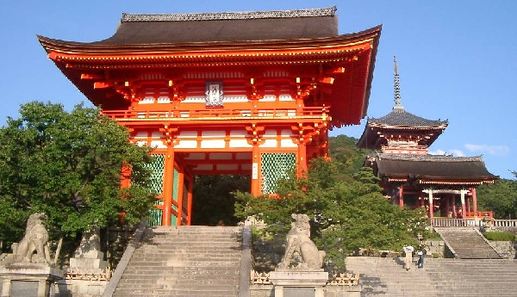
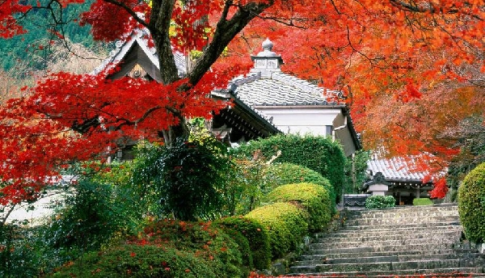
Релігія
38,3%

Slide 14
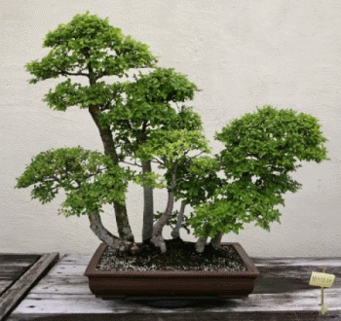
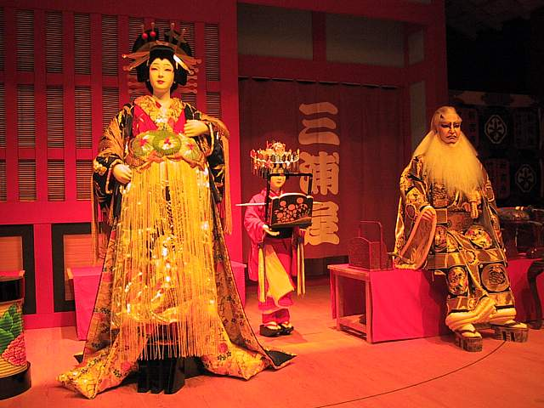
Практично всі сфери життя японців пронизані традиціями і церемоніями.
Чайна церемонія, весільна церемонія, споглядання квітучих дерев, повного Місяця, любування морем та порами року, орігамі, ікебана, бонсай, парад хризантем та інші є невід’ємною частиною японського суспільства.

Slide 15
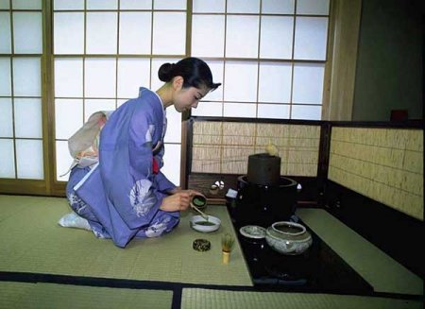
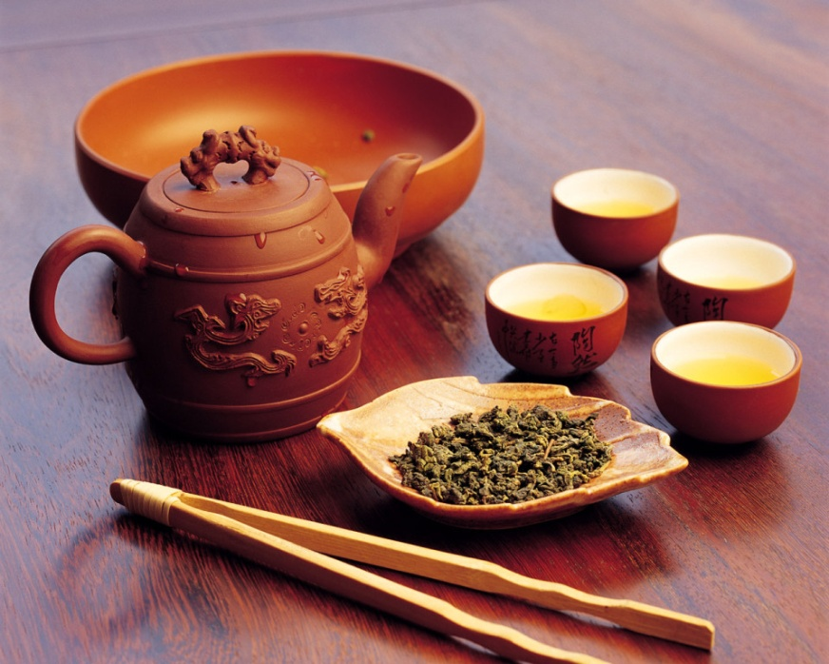
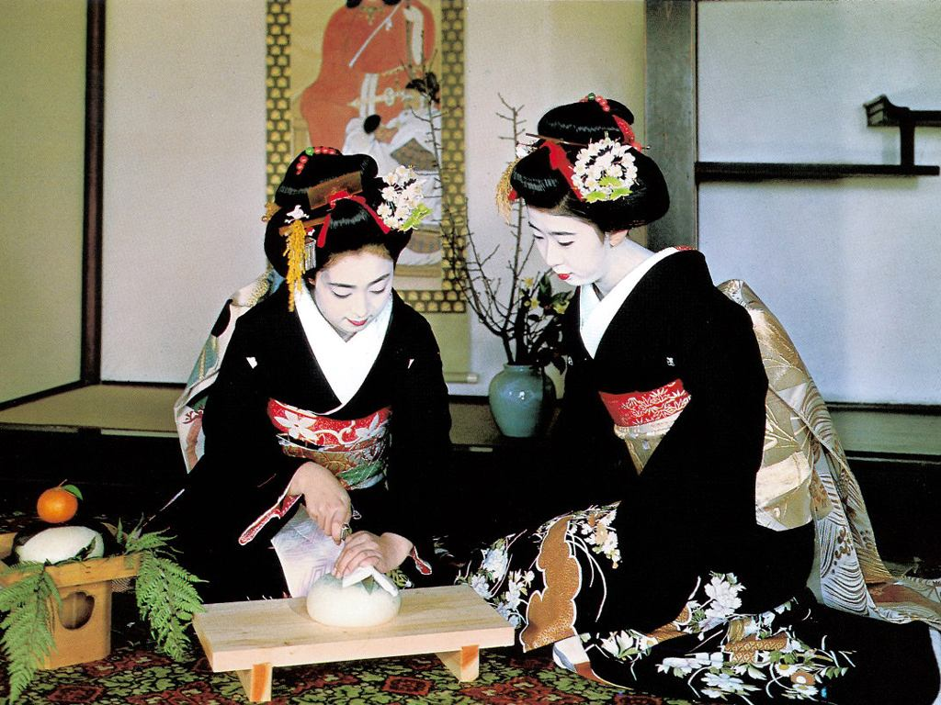
Чайна церемонія (тяною) – одне з найвеличніших явищ японської культури.
На думку японців, чайна церемонія виховує простоту, природність, охайність та привчає людей до виконання встановлених соціальних правил.

Slide 16
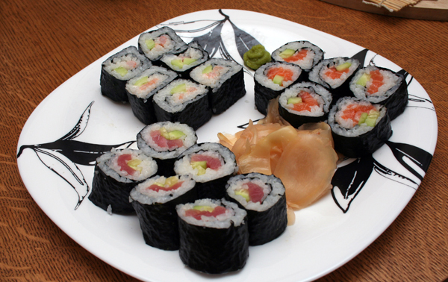
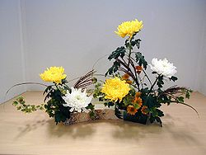
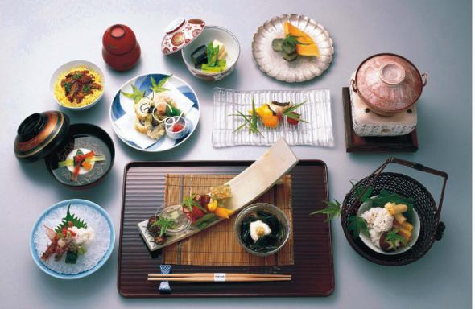
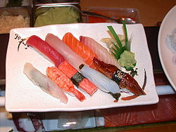

Slide 17
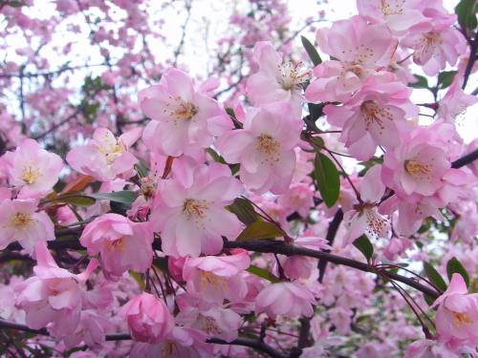
Сакура - це не просто дерево. Це дерево символ. Символ Японії, символ краси і юності. Цвітіння сакури для японців - національне свято.

Slide 18
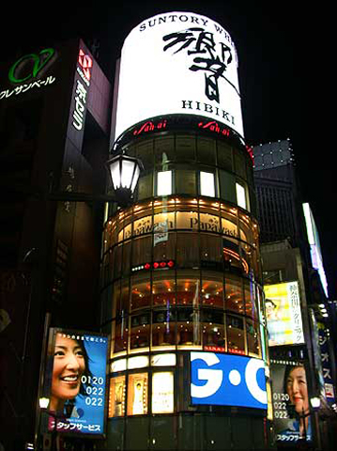
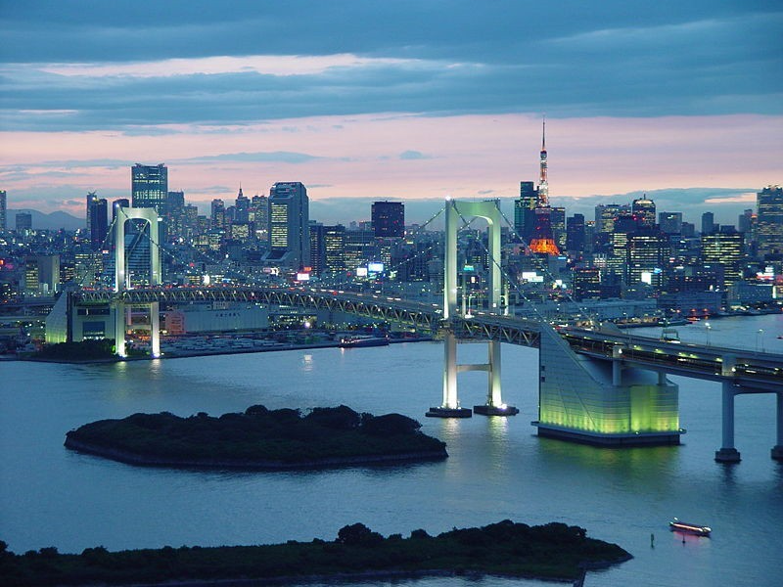
Галерея
Міст Ніхомбасі, Токіо

Slide 19
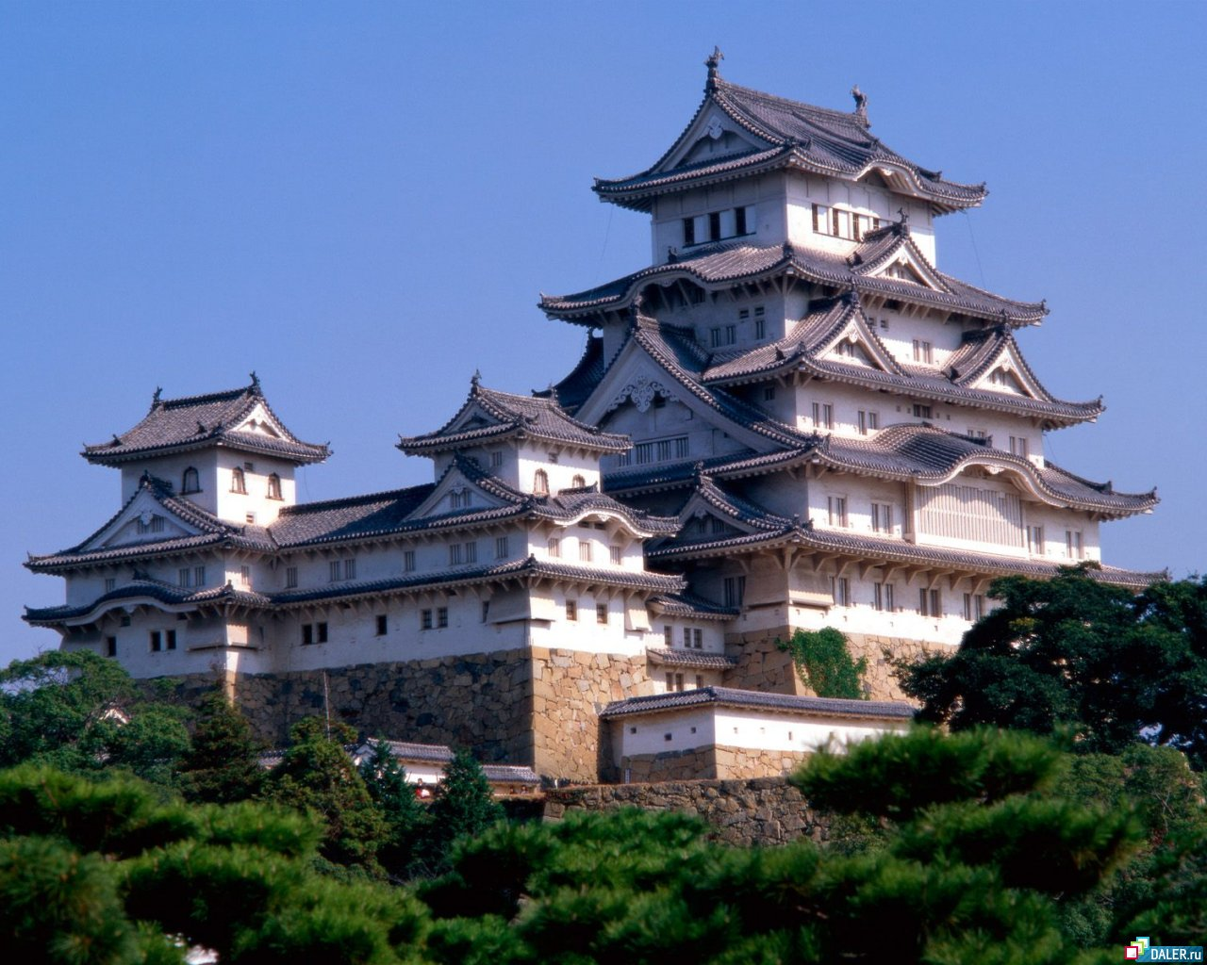

Slide 20
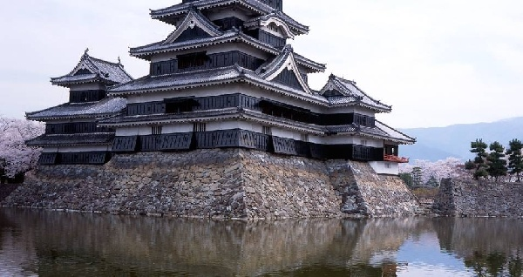

Slide 21
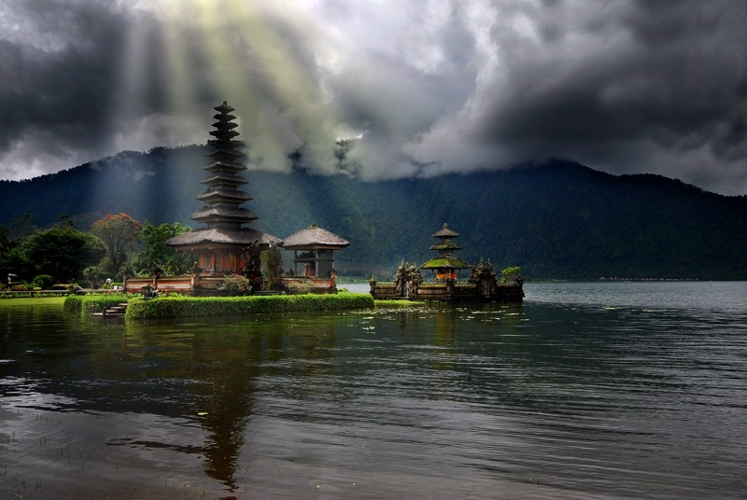

Slide 22
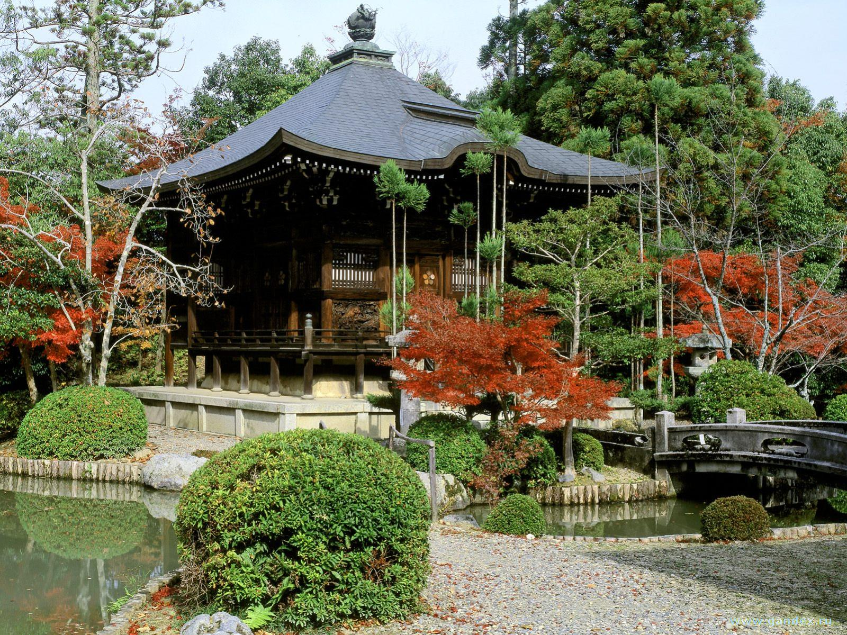

Slide 23
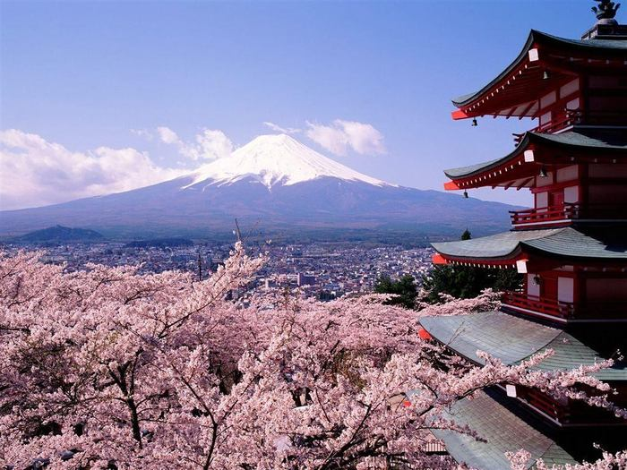

Slide 24
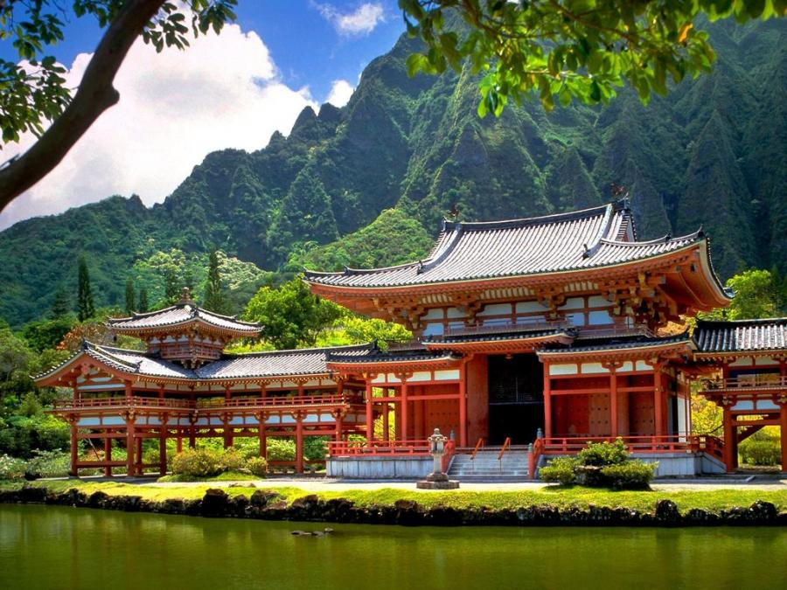

Slide 25
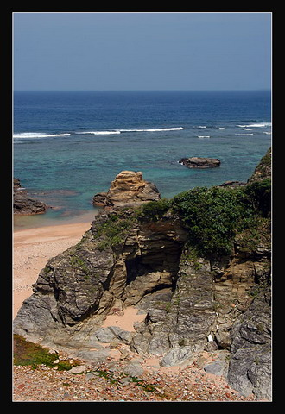

Slide 26
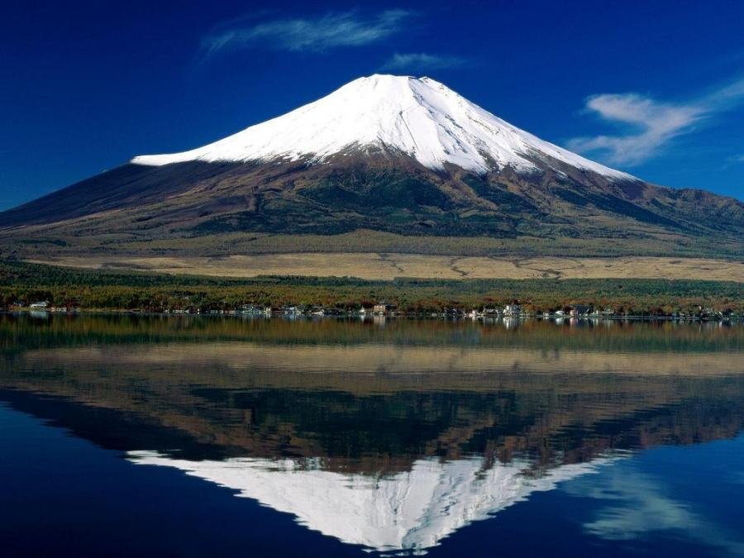

Slide 27
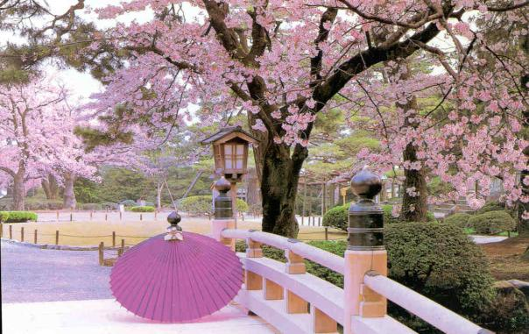

Slide 28
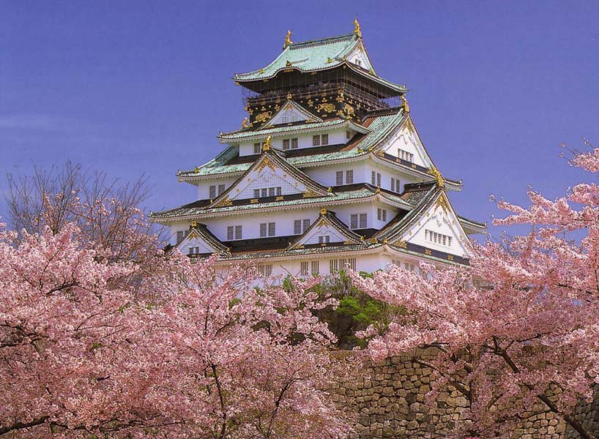

Slide 29
Презентацію виконала:
Кулібаба Ганна
Учениця 9-В класу
Дякую за увагу ♥

